Slide 1
Identifikácia kvapľov v 3D modeli jaskyne
Autor: Antónia Matisová
Vedúci práce: RNDr. Ondrej Krídlo PhD.
Konzultant: doc. Mgr. Michal Gallay PhD.

Slide 2
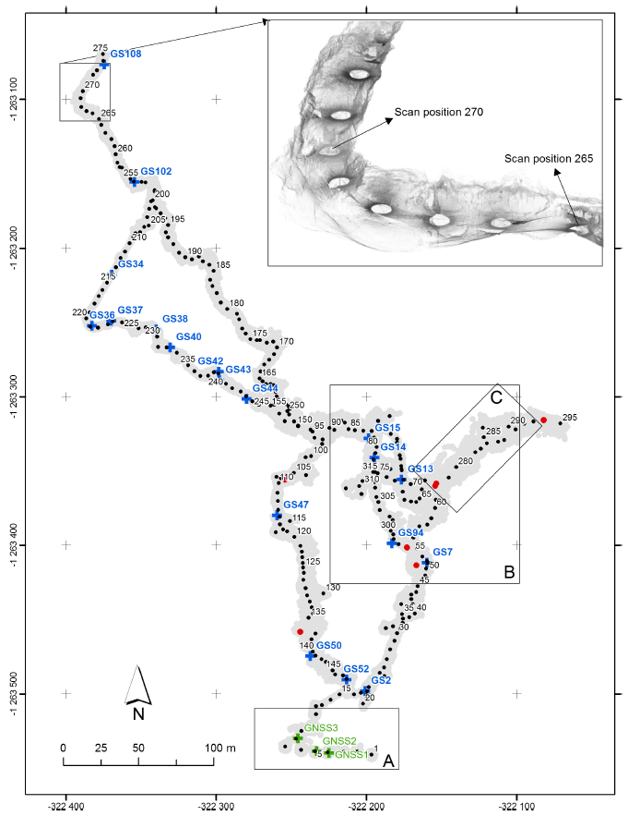
Motivácia
Spracovanie veľkého množstva dát z laserového scanu jaskyne
Identifikácia kvapľov v 3D modeli jaskyne

Slide 3
Ciele
Prieskum základov a doterajších riešení danej problematiky.
Implementácia, resp. aplikácia známych prístupov.
Testovanie na 3D modeli jaskyne Domica.
Zhodnotenie.

Slide 4
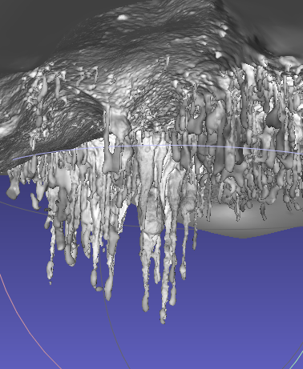
Dáta
Ústav geografie mi poskytne 3D model časti jaskyne Domica.
3D model je uložený ako graf v súbore formátu PLY.
  Vrcholy
  Steny

Slide 5
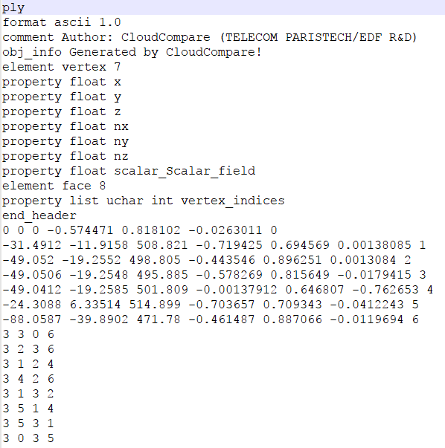
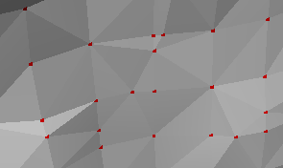
Graf a súbor PLY
G = (V,E)
Steny grafu

Slide 6
Aktuálne implementované
Načítanie súboru PLY s 3D modelom.
  Trieda Vertex
    Súradnice
    Množina susedov
    Množina dvojíc susedov
  Trieda AnalyzaDomice

Slide 7
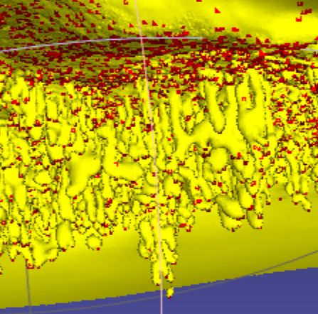
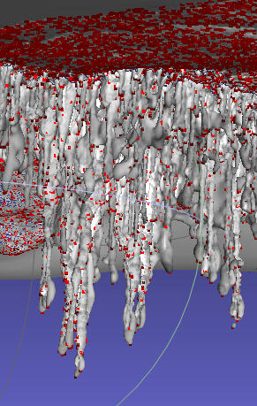
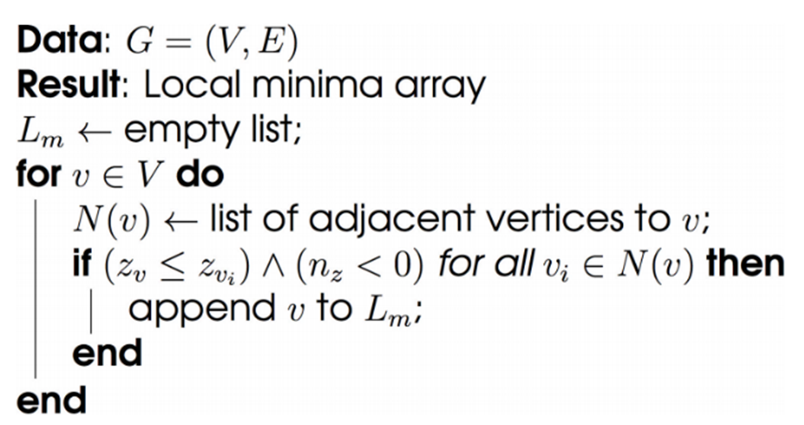
Lokálne minimá 3D modelu
Naprogramované podľa literatúry:
  Silvestre I., Rodrigues J.I., Figueiredo M. and Veiga-Pires C., 2014. High-resolution digital 3D models of Algar do Penico Chamber: limitations, challenges, and potential. International Journal of Speleology, 44 (1)
Nevýhoda: nie každé lokálne minimum musí byť kvapeľ.

Slide 8
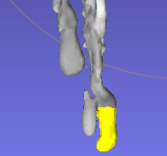
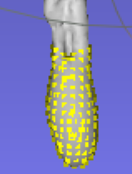
Vyrezanie kvapľa po jeho rozvetvenie
Kvapeľ
  časť 3D modelu, ktorá začína v nejakom lokálnom minime
  končí vo výške, kde sa nájde na tomto kvapli prvé rozvetvenie
Nevýhoda: aj malé rozvetvenie spôsobí zastavenie algoritmu

Slide 9
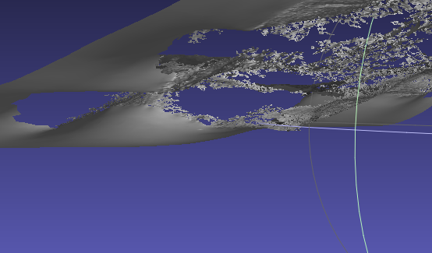
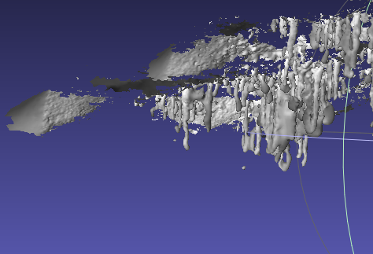
Oddelenie stropu od kvapľov
Strop
  Súvislá plocha stien
  Steny majú menší sklon než je zadané
  Obsahuje vrchol, ktorý považujeme za strop
Nevýhoda: v parametri treba zadať uhol a vrchol zo stropu
  Malý uhol – nemusí nájsť celý strop
  Veľký uhol – môžeme stratiť niektoré kvaple

Slide 10
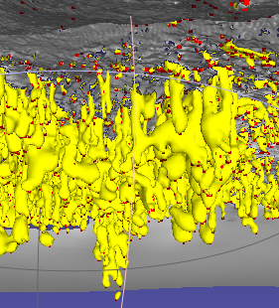
Lokálne minimá + oddelenie stropu
Spojenie algoritmov
  Vrchol stropu nie je minimom kvapľa
Výhody: výrazné zmenšenie počtu nájdených lokálnych miním
Nevýhody: parametre algoritmu na odstránenie stropu

Slide 11
Najbližšie plány
Ujasniť si geografickú problematiku
  Prispôsobiť algoritmy
Testovanie algoritmov na 3D modely
Zhodnotenie výstupov
Samotné spisovanie práce

Slide 12
Odporúčaná literatúra
Silvestre I., Rodrigues J.I., Figueiredo M. and Veiga-Pires C., 2014. High-resolution digital 3D models of Algar do Penico Chamber: limitations, challenges, and potential. International Journal of Speleology, 44 (1), 25-35. Tampa, FL (USA) ISSN 0392-6672 http://dx.doi.org/10.5038/1827-806X.44.1.3
Stéphane Jaillet, Benjamin Sadier, Souhail Hajri, Estelle Ployon, Jean-Jacques Delannoy:Une analyse 3D de l’endokarst : applications lasergrammétriques sur l’aven d’Orgnac (Ardèche, France)
https://geomorphologie.revues.org/9594#tocto2n9
T. Rabbania , F. A. van den Heuvelb , G. Vosselmanc: SEGMENTATION OF POINT CLOUDS USING SMOOTHNESS CONSTRAINT http://www.isprs.org/proceedings/XXXVI/part5/paper/RABB_639.pdf

Slide 13
Ďakujem za pozornosť

